Slide 1
Boceto: módulo 3

Slide 2
Validación de supuestos

Slide 3
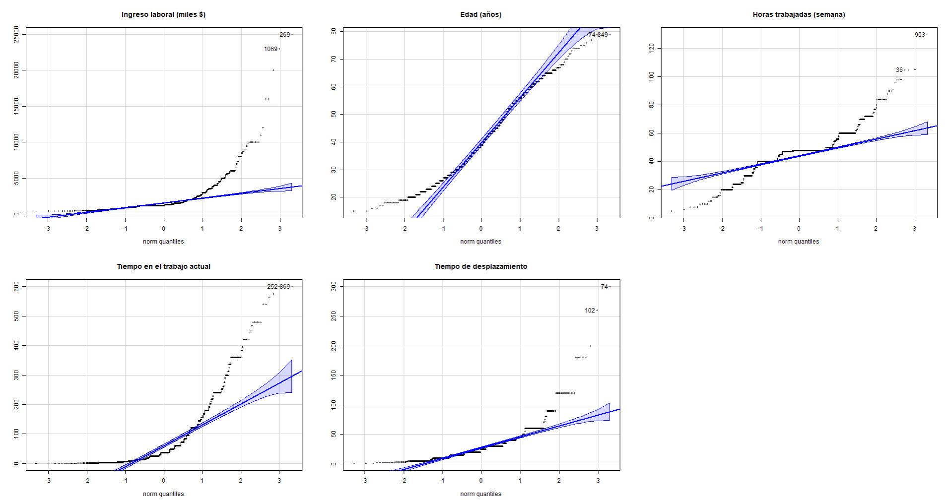

Slide 4
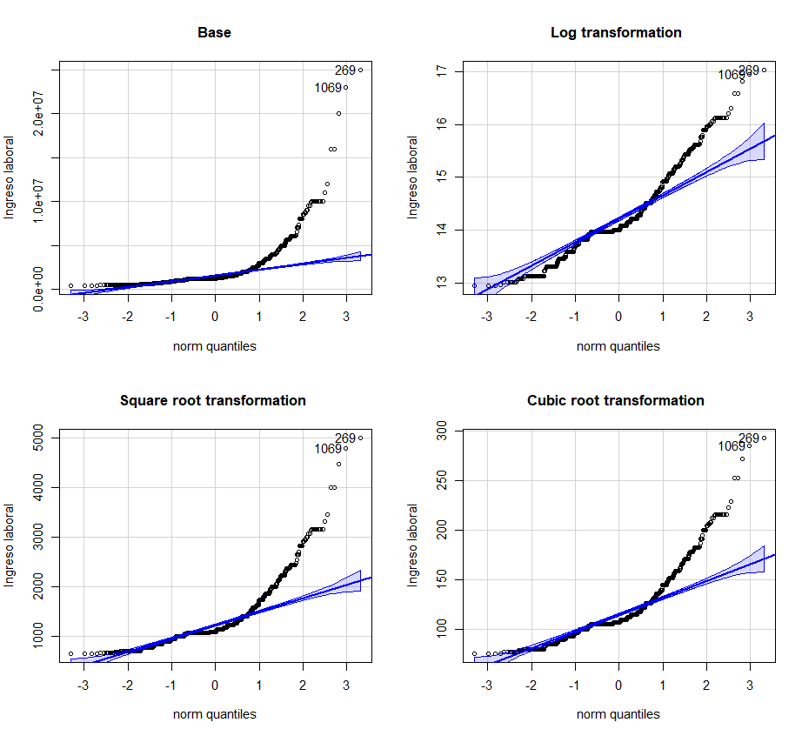
Transformación: caso del ingreso y tiempo de viaje
Ingreso

Slide 5
EDA multivariante

Slide 6
Análisis de variables categóricas

Slide 7
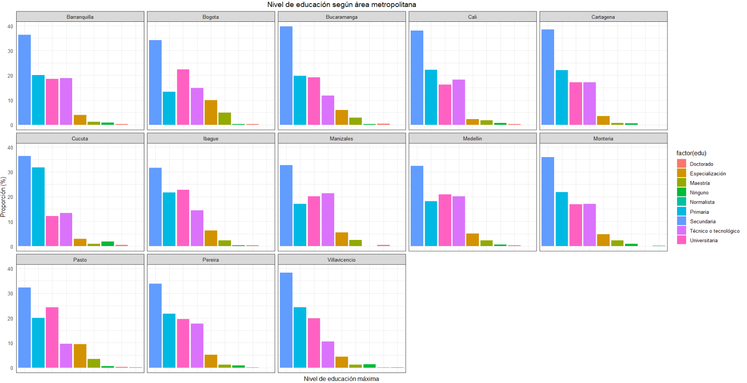
Examinar variables categóricas

Slide 8
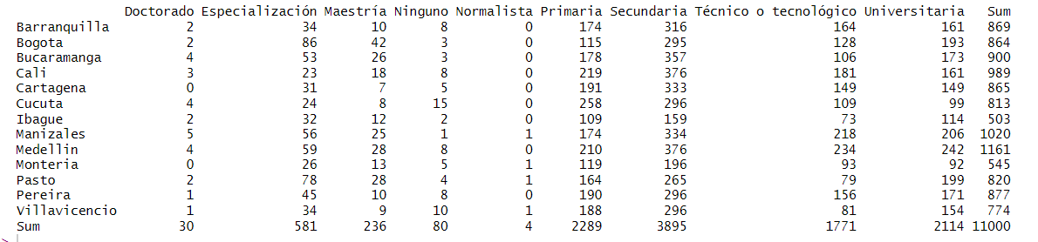

Tabla de contingencia
Prueba Chi-2 de independencia:

Slide 9
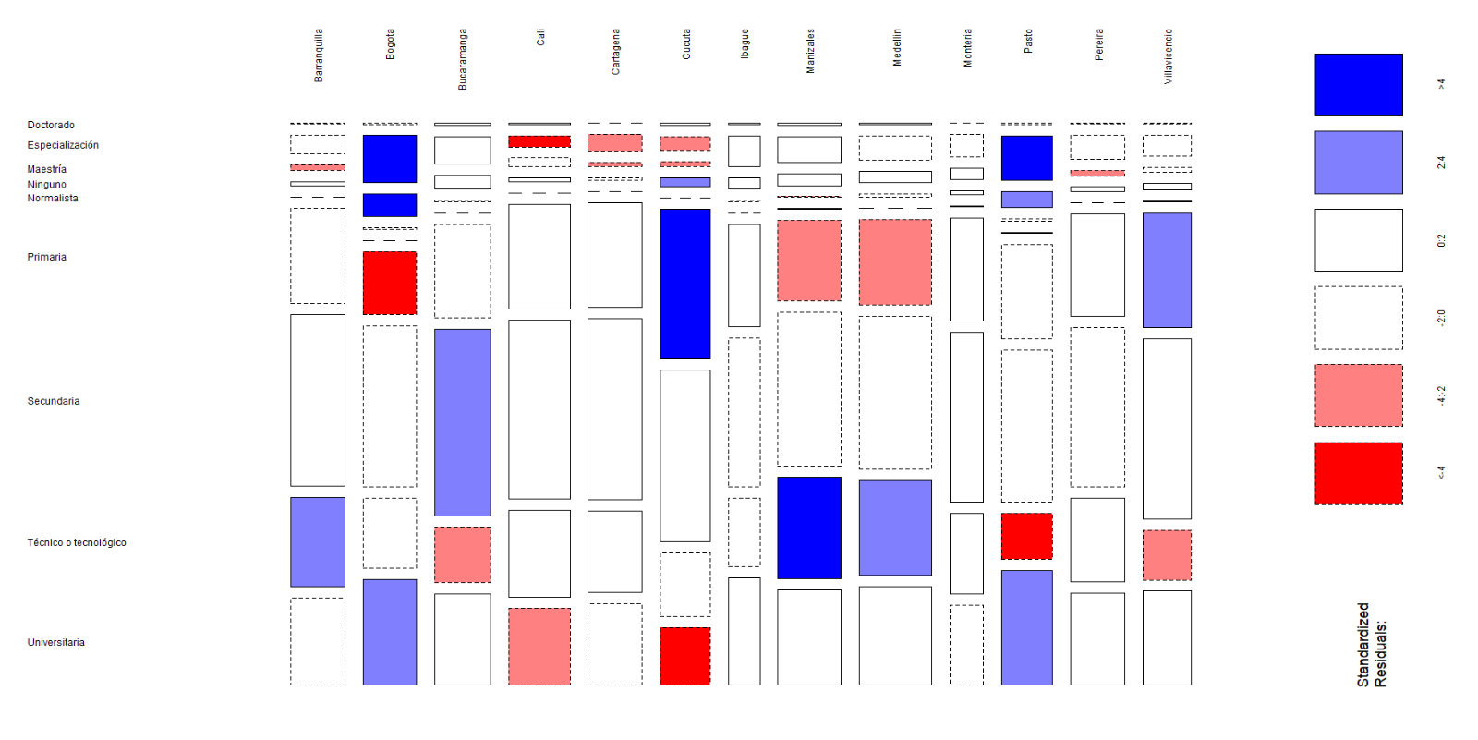
Mosaico

Slide 10
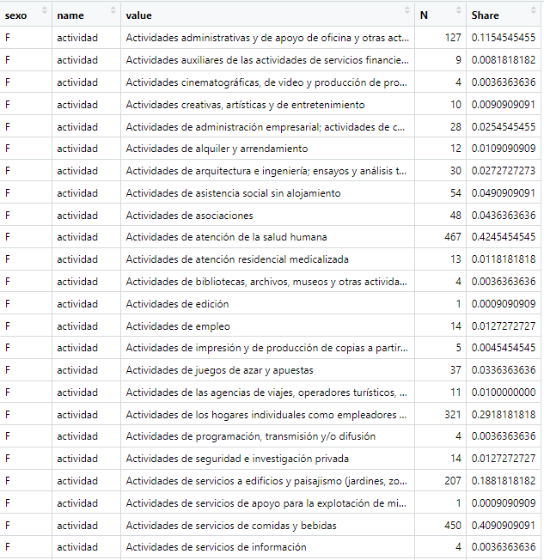
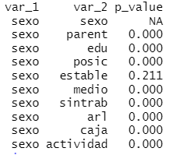
Examinar variables categóricas (cont.)
Los resultados son verificados mediante una prueba chi-2 por independencia
Lo mismo se realiza para la variable educación
Nota: esta forma extendida no debe ser el centro. Sólo deben aprender a correr la prueba.

Slide 11
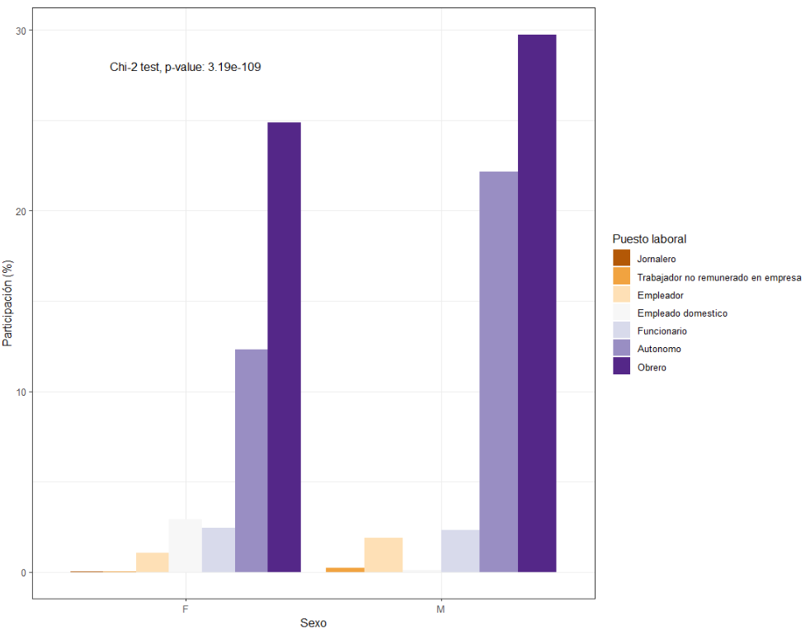
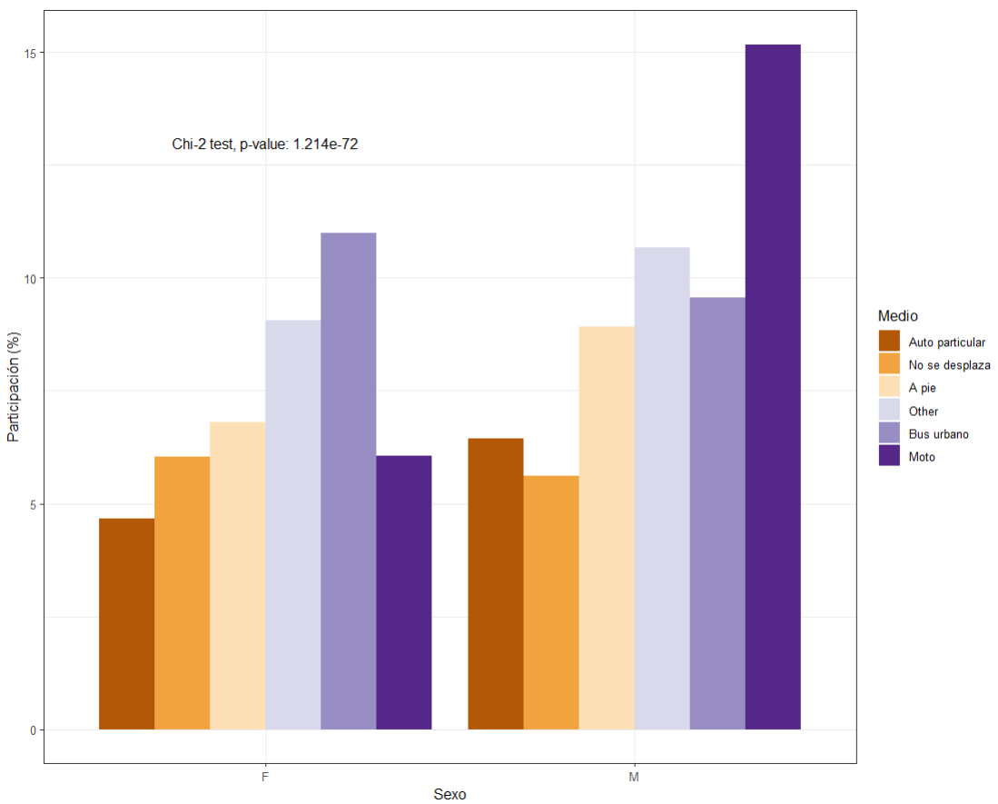
Alternativa:
Esta es una forma sencilla de mostrar el resultado diferenciado por grupos (pares de variables categóricas).

Slide 12
Análisis de variables continuas según grupos

Slide 13
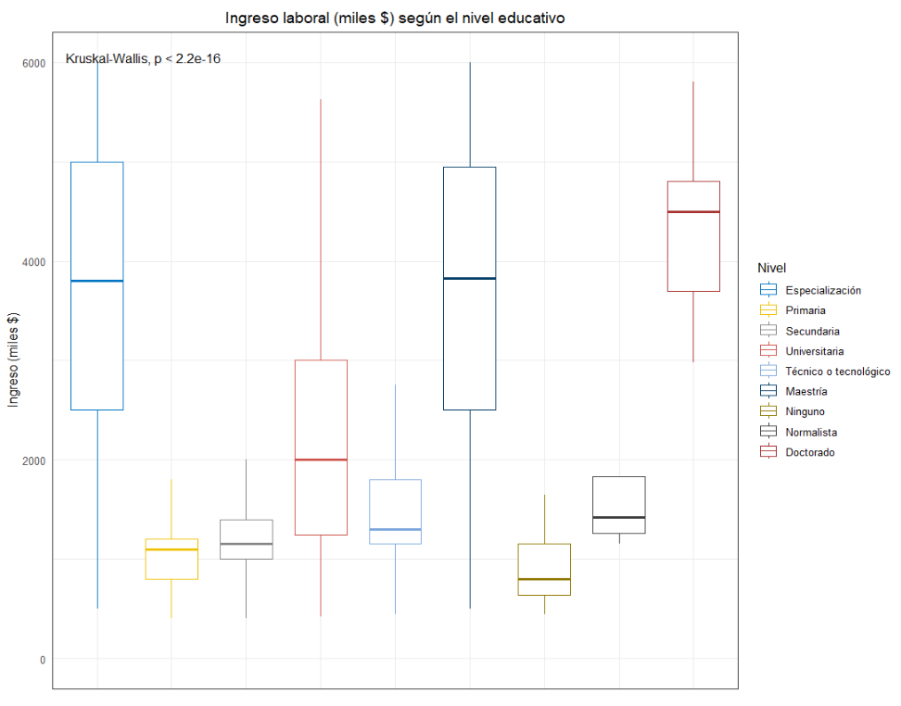
Comparación de distribuciones
Introducir directamente la prueba de Kruskal-Wallis (incluir tratamiento formal)

Slide 14
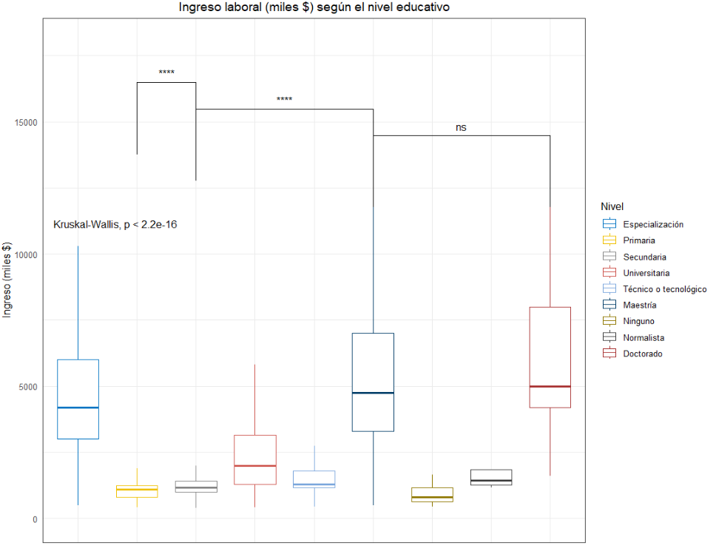
Comparación de distribuciones
La prueba de Kruskal-Wallis permite examinar las diferencias entre k>2 poblaciones. Una alternativa útil para comparar pares de poblaciones es la prueba de Mann-Whitney (incluir formalmente)

Slide 15
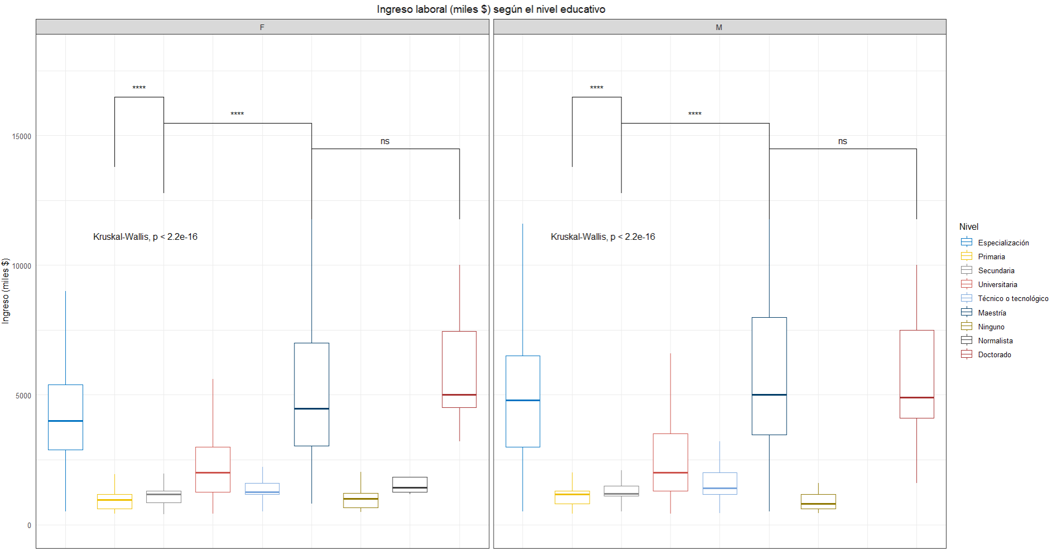
Comparación de distribuciones (cont.)
Un ejercicio análogo es realizado con la inclusión de una variable adicional. Los resultados son presentados por facetas.

Slide 16
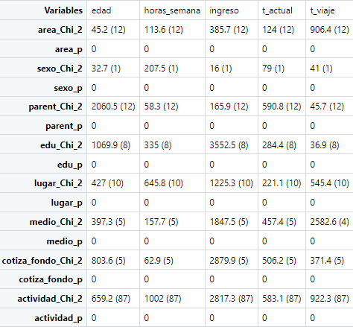
Extensión para las siguientes variables
El mismo ejercicio es extendido para las siguientes variables continuas y categóricas

Slide 17
Contraste de variables continuas

Slide 18
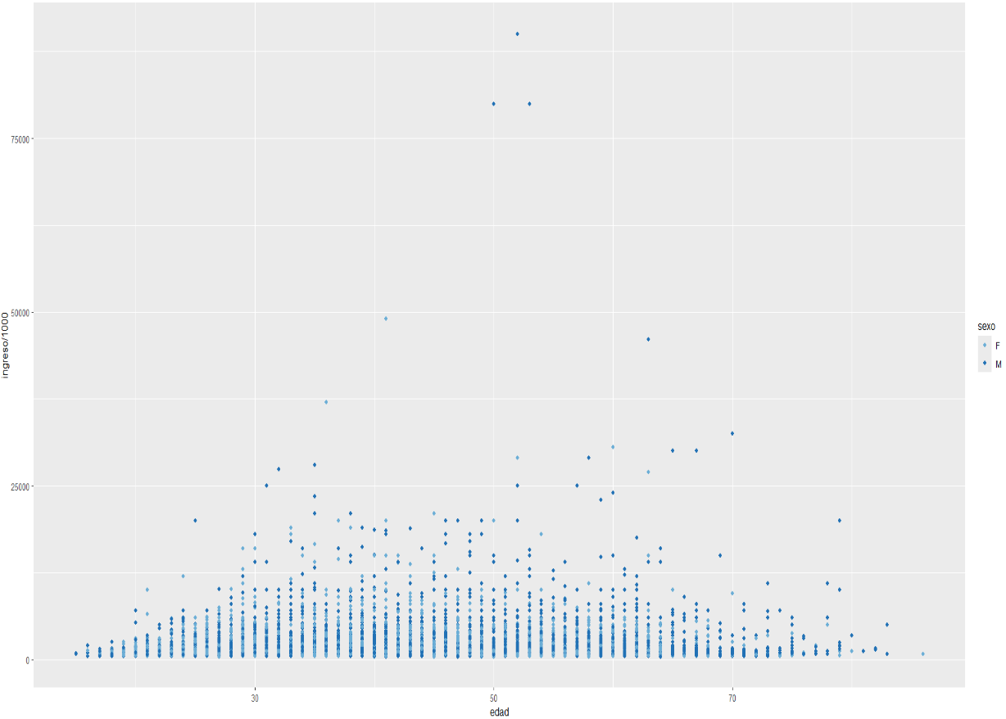
Scatter plot: múltiples variables

Slide 19
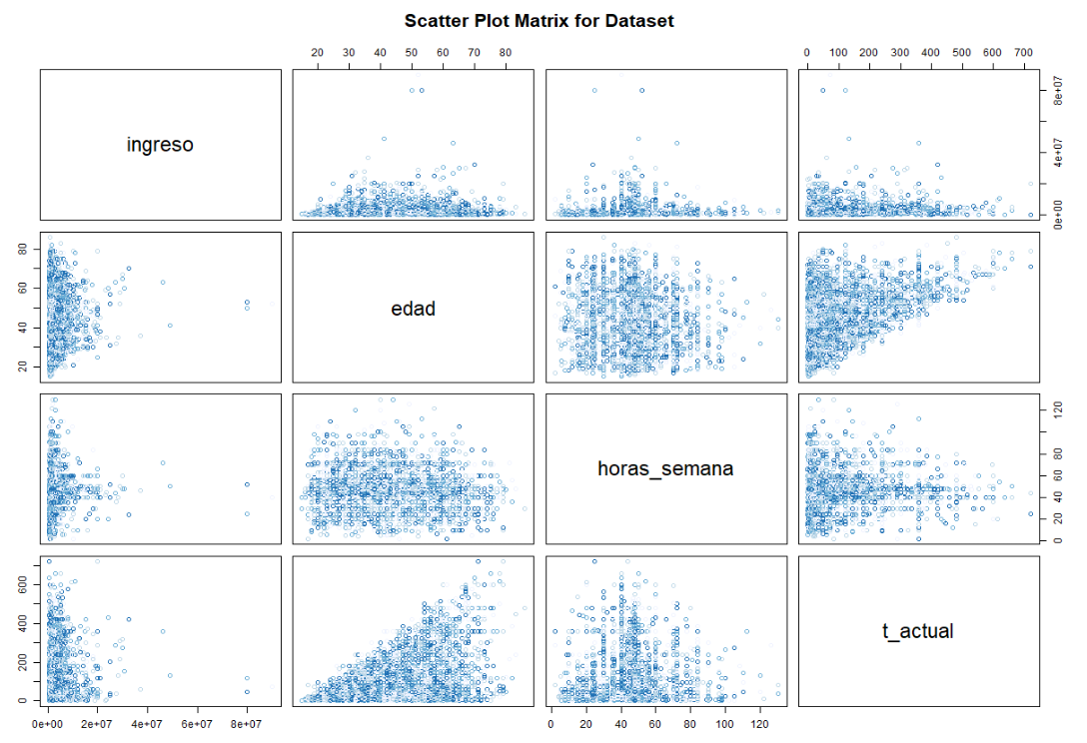
Scatter plot: múltiples variables

Slide 20
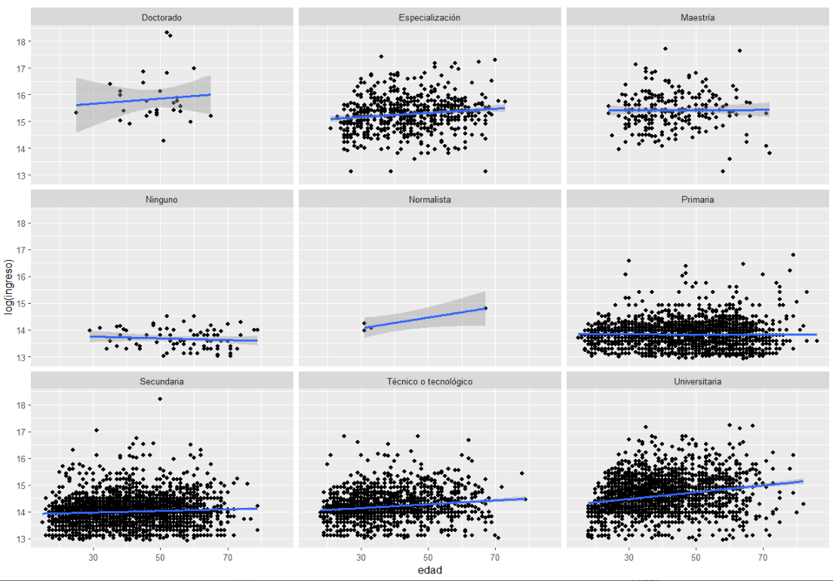
Ajuste con múltiples variables

Slide 21
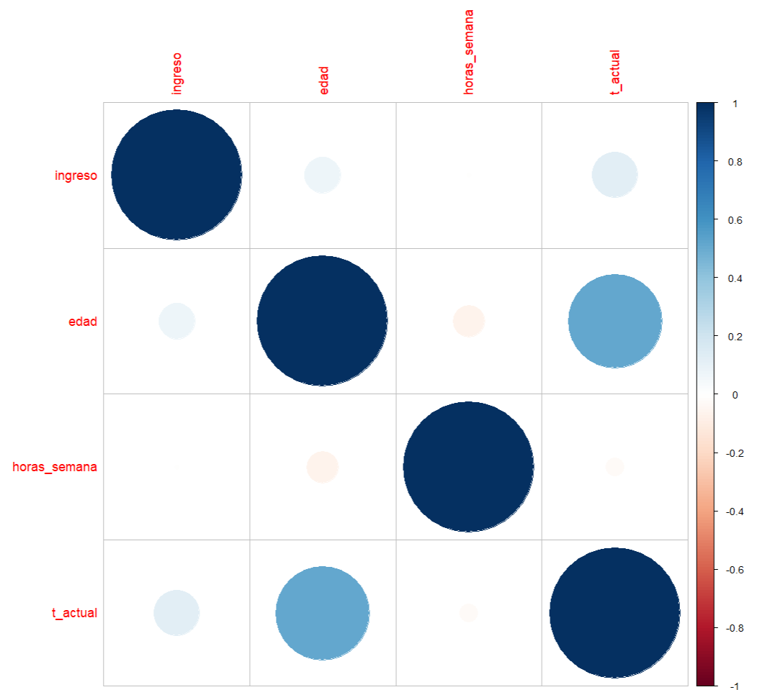

Correlación de variables continuas
Matriz de correlaciones y gráfico de correlacions

Slide 22
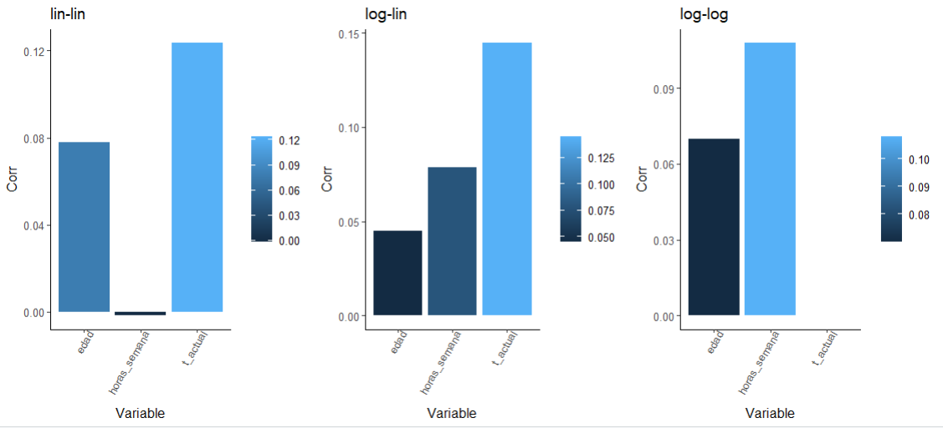
Prueba sobre las variables transformadas

Slide 23
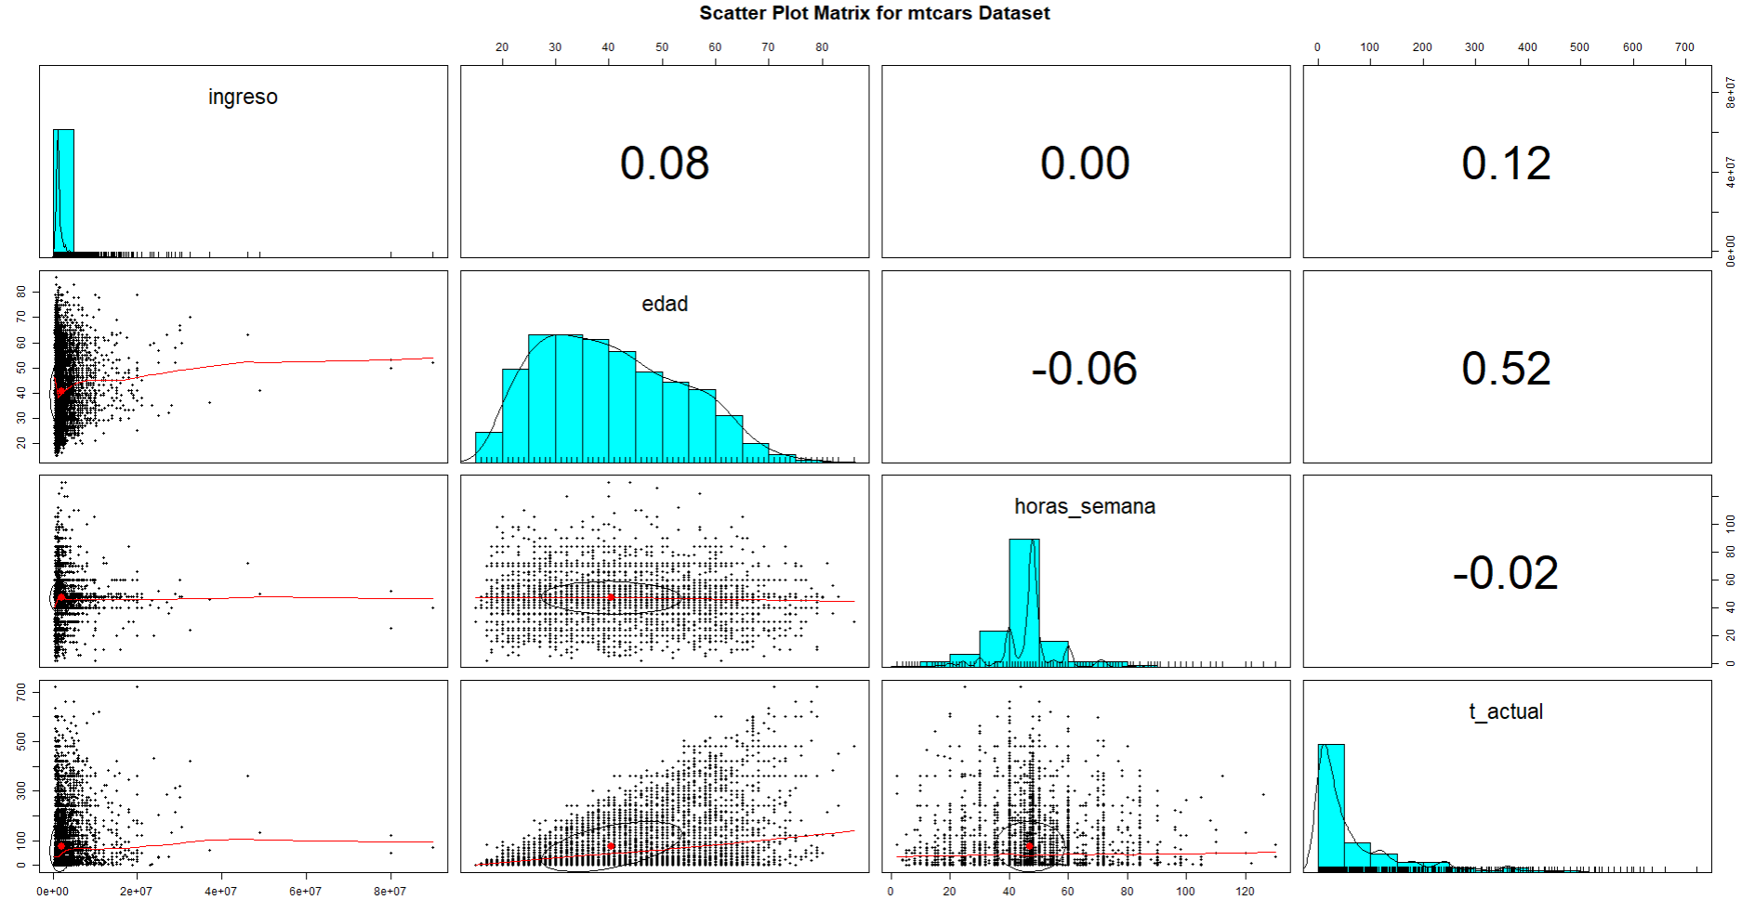
Finalmente: resumen de librería psych

Slide 24
Datos faltantes

Slide 25
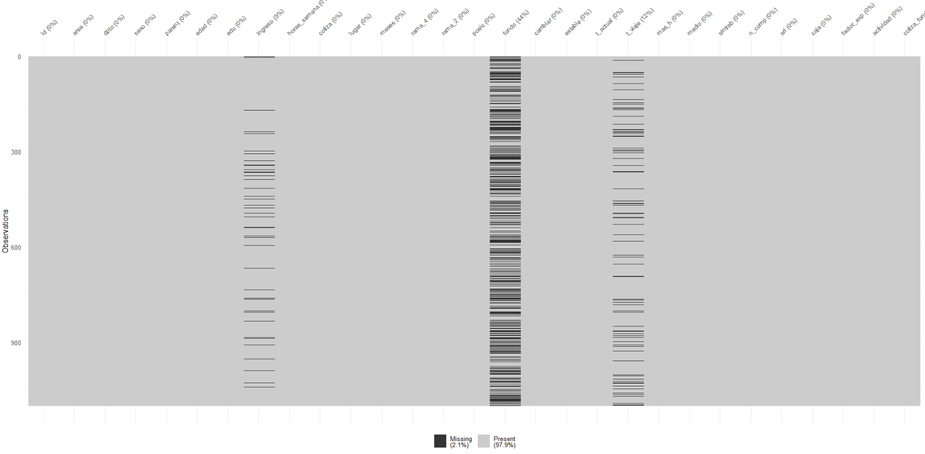

Slide 26
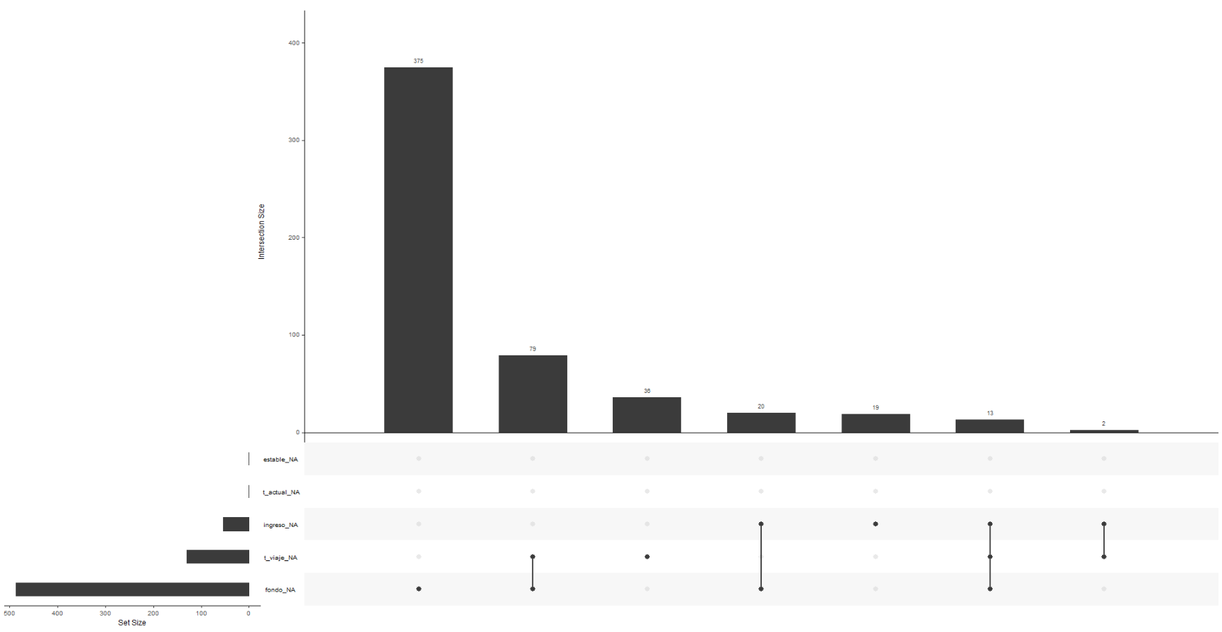

Slide 27
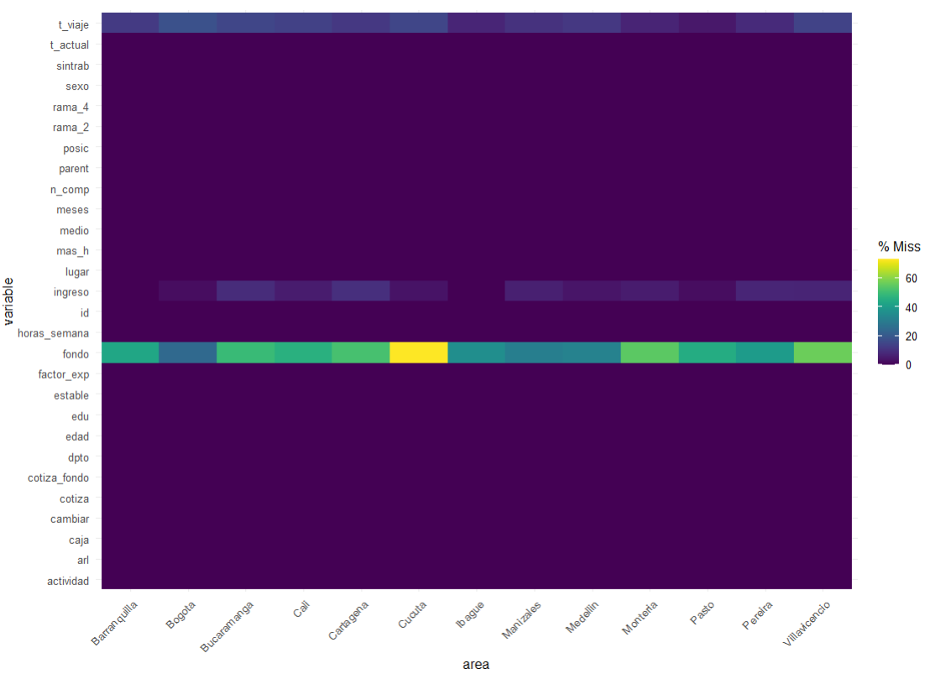

Slide 28
Soluciones a los valores faltantes
A continuación, exploramos la opción d

Slide 29
Imputación múltiple: Aplicación de las leyes de Rubin

Slide 30
Imputación
Si no hay una variable dependiente bien definida, el investigador podría estar interesado en examinar si un caso es atípico en relación con el conjunto completo de datos (p. 49 de Aldás y Uriel).
Ajustar una regresión lineal simple
Examinar los casos que están por fuera de las bandas de un intervalo de predicción individual (95%)

Slide 31
Imputación múltiple
Coincidencia de media predictiva

Slide 32
Aplicación 1
Coincidencia de media predictiva

Slide 33
Aplicación 2: leyes de Rubin
Coincidencia de media predictiva

